Slide 1
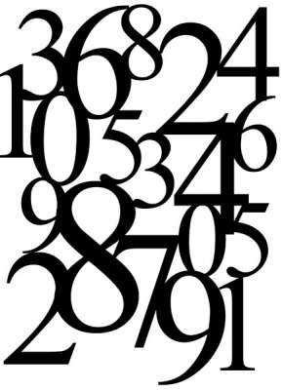
ИРРАЦИОНАЛЬНЫЕ И
ДЕЙСТВИТЕЛЬНЫЕ ЧИСЛА.
Алгебра. 8 класс.
« Числа не управляют миром, но они показывают, как управлять им». (И. Гёте).
Автор презентации:
Виниченко Наталья Васильевна,
учитель математики и физики
МБОУ ООШ №8 г. Донецк Ростовская область.

Slide 2
Для счета предметов используются числа , которые называются натуральными. Для обозначения множества натуральных чисел употребляется буква N -первая буква латинского слова Naturalis, «естественный», «натуральный»
Натуральные числа, числа им противоположные
и число нуль, образуют множество целых чисел,
которое обозначается Z - первой буквой
немецкого слова Zahl - «число».
Множество чисел, которое можно представить в виде
называется множеством рациональных чисел и обозна -
чается - Q первой буквой французского слова Quotient
- «отношение».

Slide 3
Натуральные числа возникли в силу необходимости вести счет любых предметов.
Натуральные числа несут ещё
другую функцию – характеристика порядка предметов,
расположенных в ряд.
1 2 3 4 5 6 7 8 9 10…

Slide 4
Натуральные числа
1, 2, 3, 4, 5, 6...
n - натуральное
Сумма и произведение натуральных
чисел есть число натуральное.

Slide 5
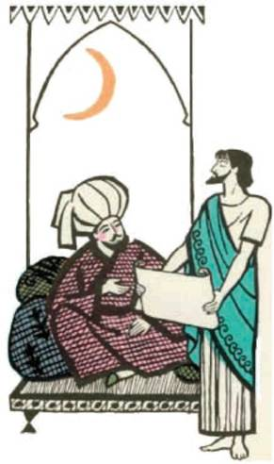
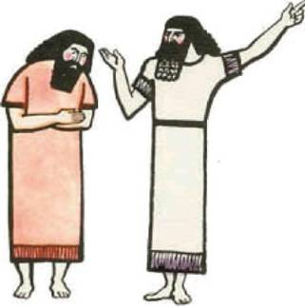
Понятие отрицательных чисел
возникло в практике решения алгебраических уравнений.
Отрицательные числа трактовались
так же как долг при финансовых и
бартерных расчетах.

Slide 6
Числа,
им противоположные
Натуральные числа
1
2
3
4
5
6
-6
-5
-4
-3
-2
-1
Целые

Slide 7
Целые числа
…-3;-2;-1;0;1; 2; 3,...
m - целое
Сумма, произведение и разность
целых чисел есть число целое.

Slide 8
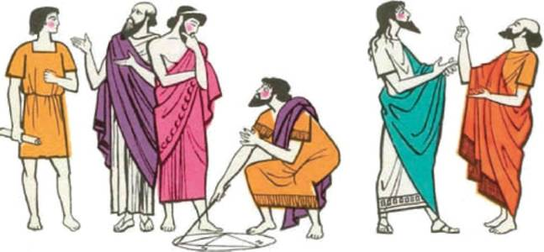
Дроби естественно возникли при решении
задач о разделе имущества, измерении
земельных участков, исчислении времени.

Slide 9
Дробные числа
Целые числа
7,1
3,2
0,(2)
0,1
2/7
1
0
-4
9
58
10
Рациональные

Slide 10
Рациональные числа
r - рациональное
Сумма, произведение, разность и частное рациональных чисел есть число рациональное.

Slide 11
Рациональные числа
Любое рациональное
Число можно записать
в виде периодической
десятичной дроби.
Любая периодическая десятичная дробь является рациональным числом.
Числа, которые нельзя
представить в виде
где m∈ Z, n∈ N, называются иррациональными. Обозначают - I

Slide 12
рациональные числа
Иррациональные числа
50
7,1
0
0,(2)
-5
R.
действительные

Slide 13
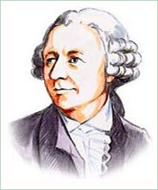
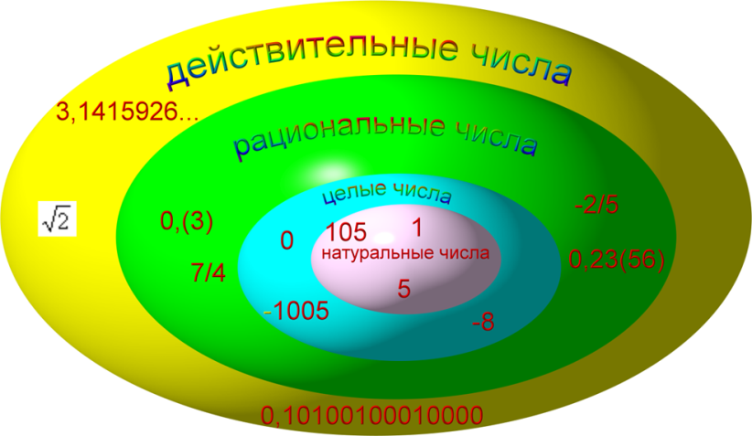
Отношения между множествами натуральных,
целых и рациональных чисел наглядно демонстрирует
геометрическая иллюстрация – круги Эйлера.
Леонард Эйлер жил в России в середине XYΙΙΙ века и внес большой вклад в развитие математики.
Круги Эйлера.

Slide 14
Тест
Составьте слово из букв, обозначающих верные ответы.
1) Какое из чисел 7; -3; 0; 1/4 являются натуральным?
А) -3; Б) 0; В) 7; Г) 1/4
2) Какое из чисел -3,5; -100; 1/2 ; -0,01 является целым?
Д) -3,5; Е) -100; Ж)1/2 ; З) -0,01.
3) Какое из выражений верно?
Н) Z∈N; О)Q∈Z; П)Q∈N; Р)Z∈Q.
4) Чему равен период дроби 14/55 = 0,25454
К)2; Л) 25; М) 254; Н) 54
5) Чему равен период дроби 2,273273…?
М) 2; Н) 732; О) 273; П) 2273.

